Slide 1
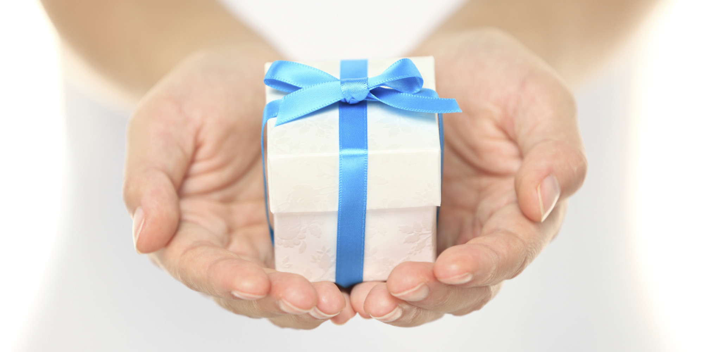
Que Tal Um Presente?
Pastoral Estudantil – APV
Pr. Bruno Aiolfi
Notes:
www.4tons.com
Pr. Marcelo Augusto de Carvalho

Slide 2
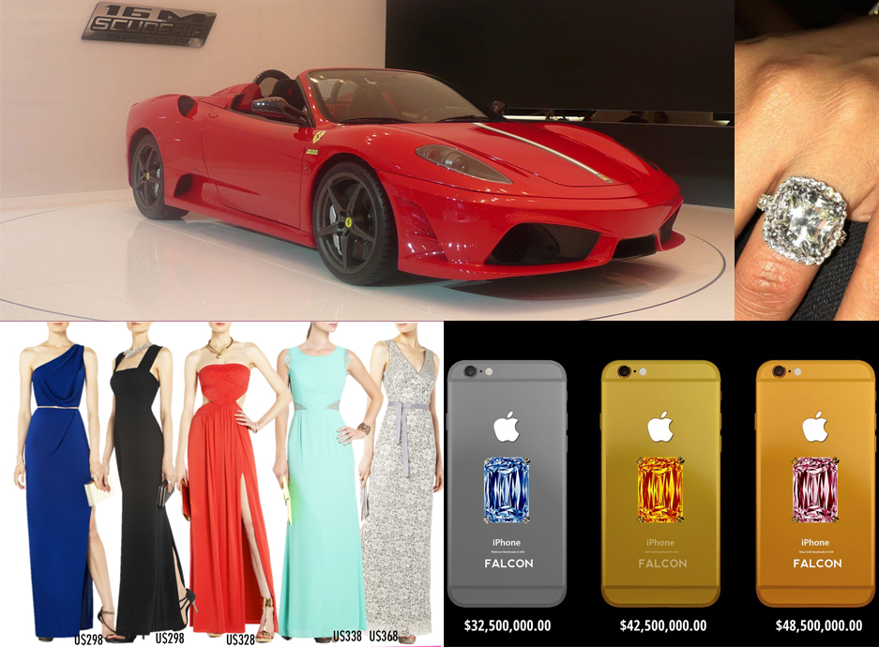
O Que Você Gostaria De Ganhar?
Notes:
Existem diversas ocasiões que ganhamos presentes, aniversário, dia dos pais, dia das mães, dia das crianças, pascoa, natal, casamento, nascimento, dia dos namorados, enfim... São muitos... Haja dinheiro...
Mas que presente você gostaria de Ganhar? Uma Ferrari? um anel de brilhantes? Um vestido? Ou quem sabe uma capinha de celular no valor de 48,5 milhões de dólares?

Slide 3
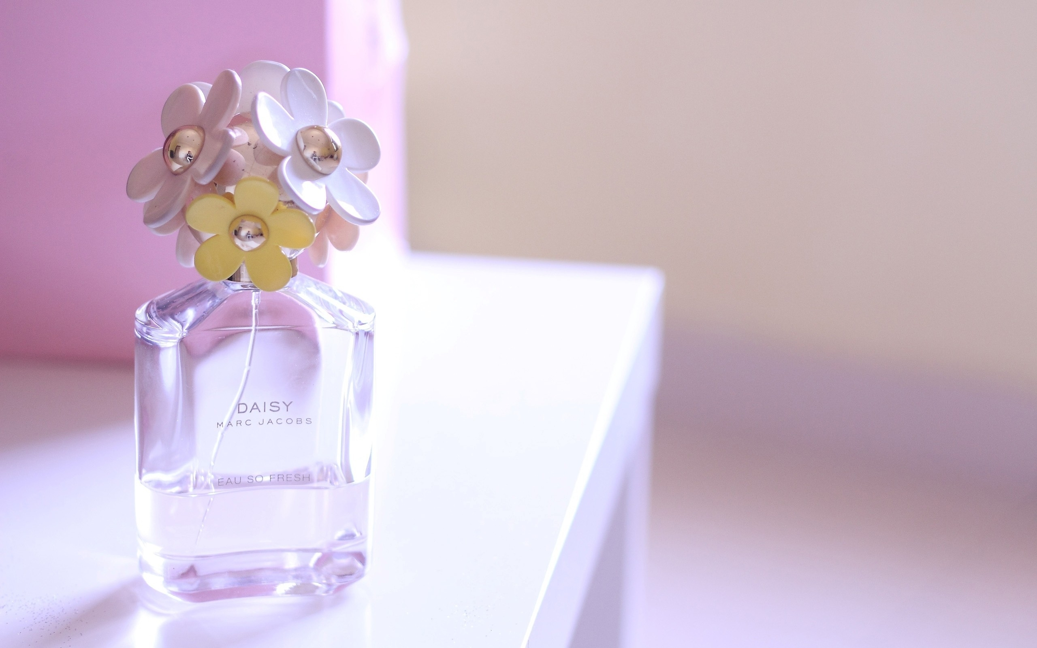
Perfume!
Notes:
Eu acho o perfume um presente interessante...
Por que ele beneficia quem ganhou e também quem o deu como presente,
Na verdade a todos que tiverem próximo da pessoa que ganhou e passou o perfume,
Eu diria que ele é um presente coletivo...

Slide 4
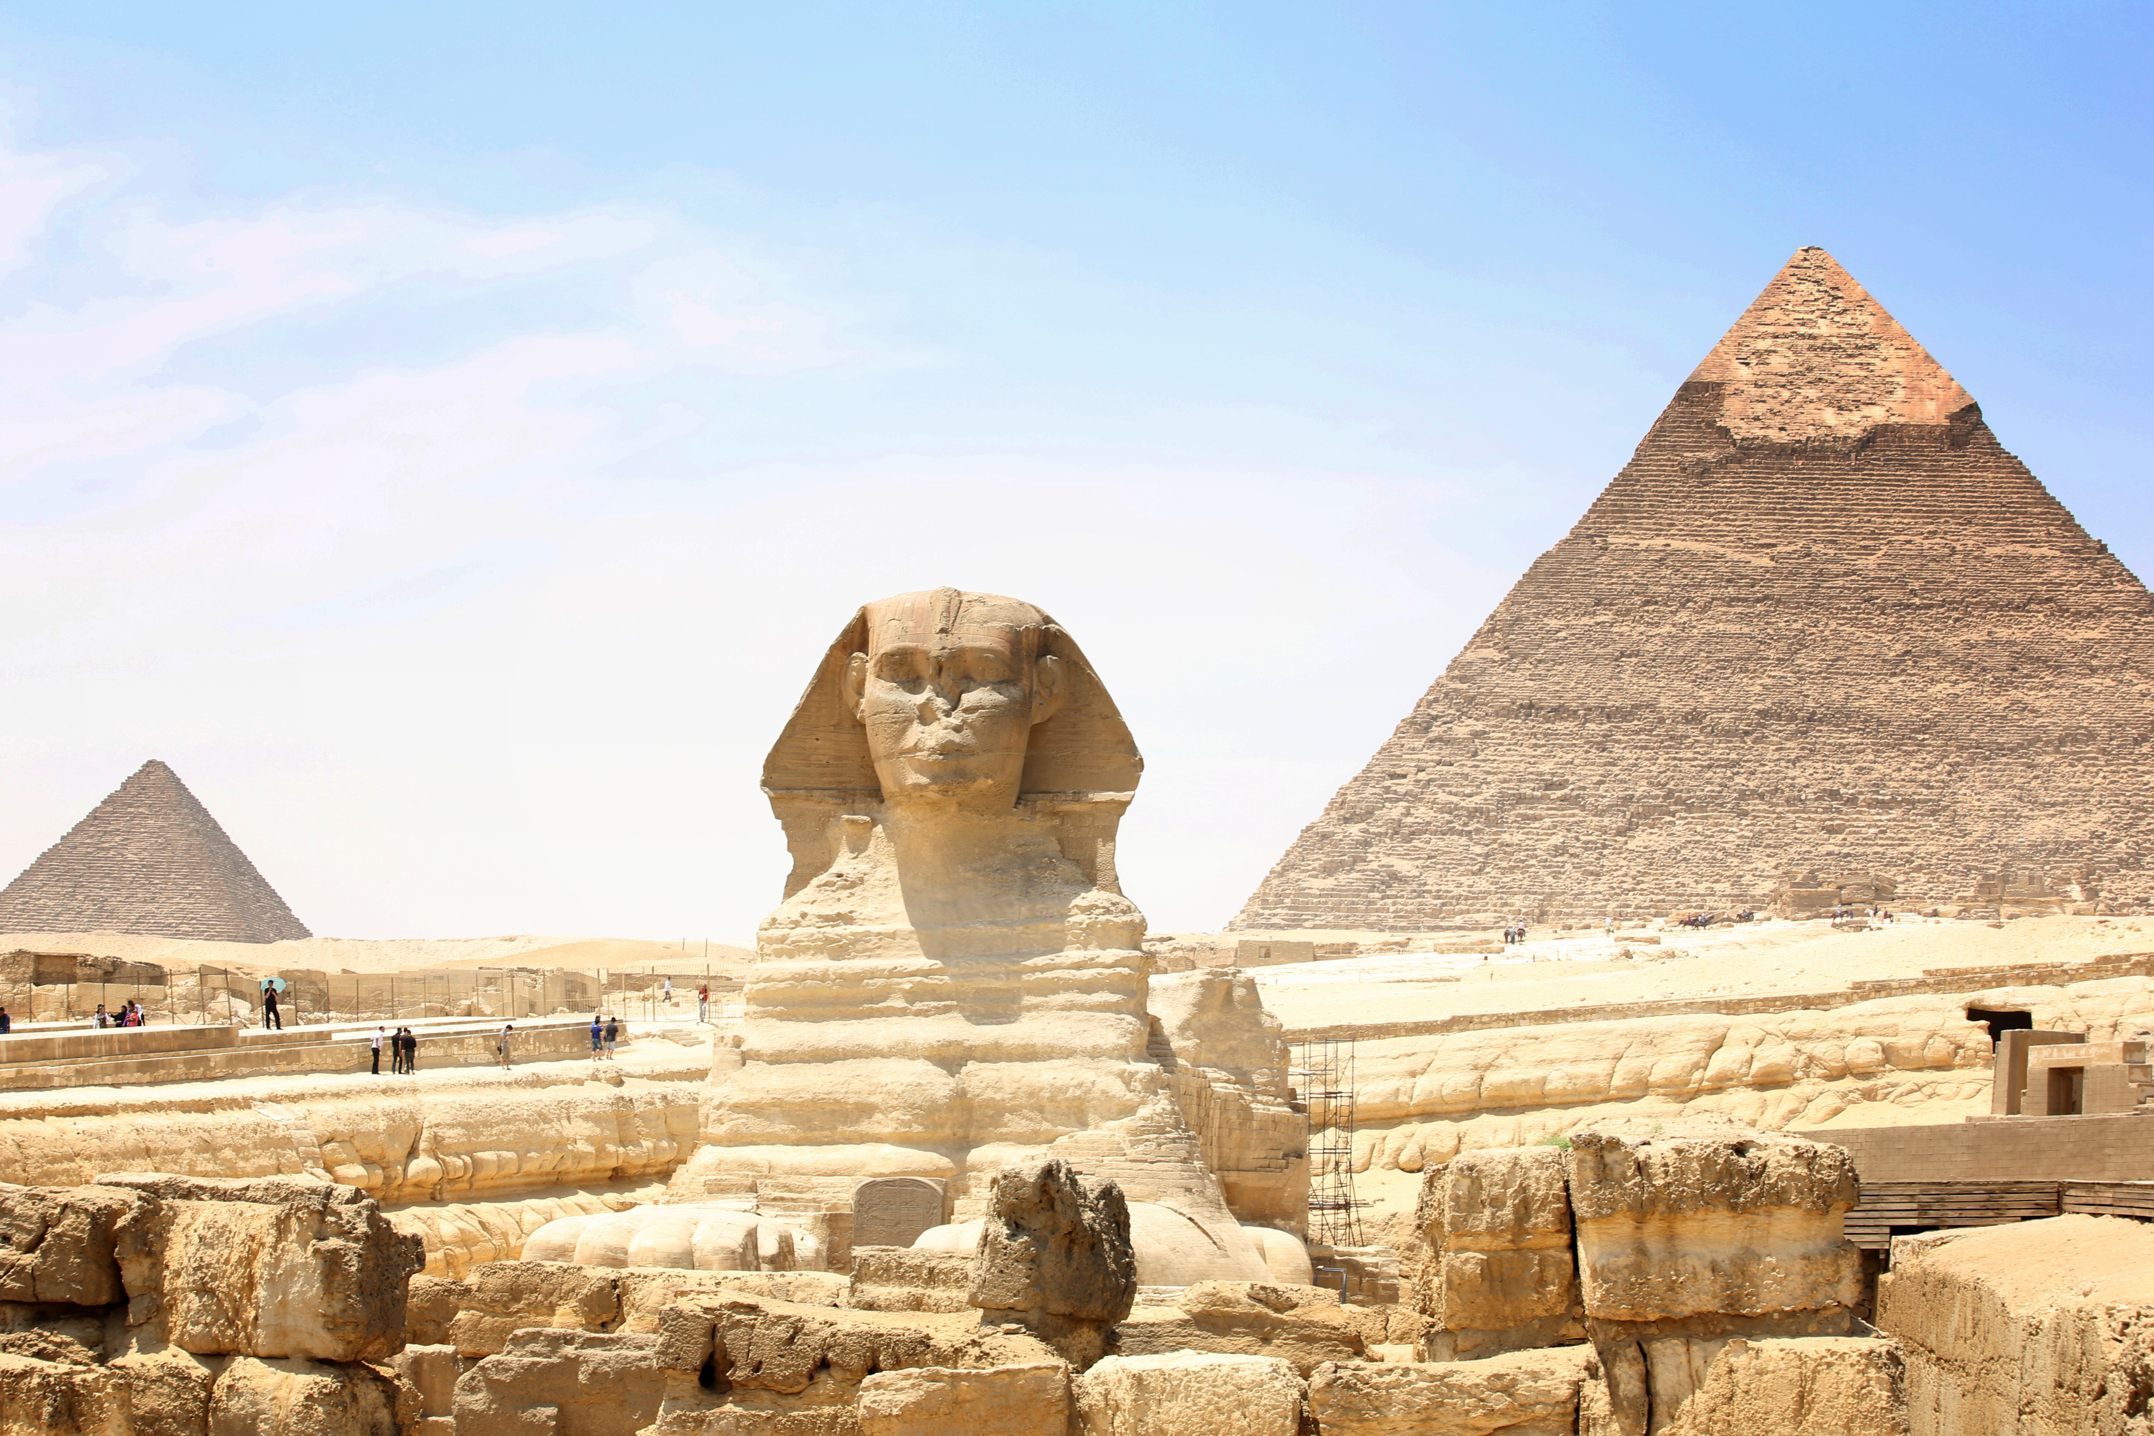
Egito Antigo
2.000 a.C.
Notes:
O perfume foi inventado no Egito Antigo a mais de 4000 anos atrás...

Slide 5
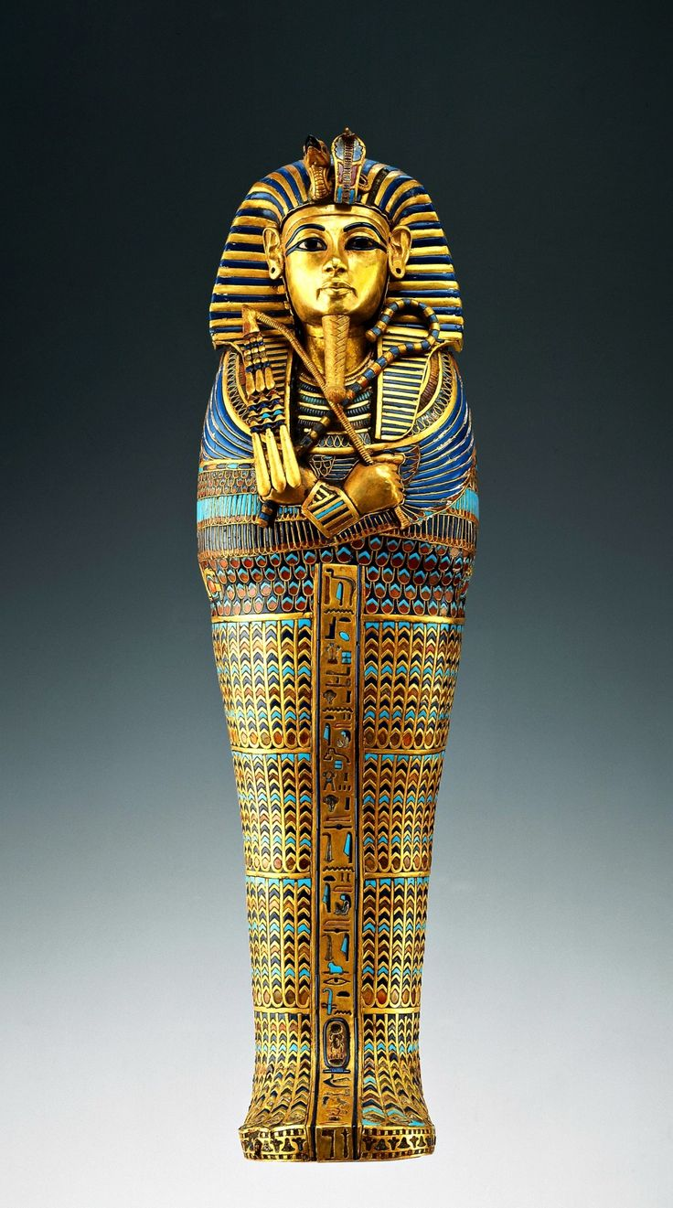
Para Faraós E Ricos Que Estavam Mortos
Notes:
Mas eles eram apenas para faraós e ricos que tinham morrido, eles passavam apenas nas pessoas mortas para elas não cheirarem mal, já que não eram enterradas e sim depositadas em pirâmides junto com suas riquezas...

Slide 6
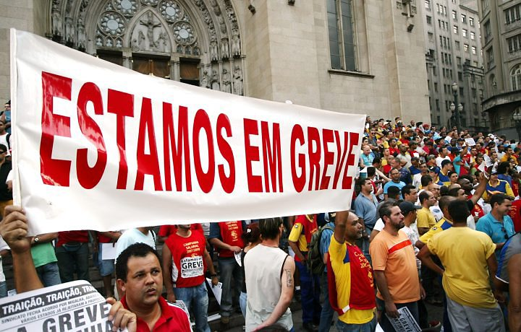
1ª Greve do Mundo
1330 a.C.
Notes:
Uma curiosidade dos perfumes, foi que a primeira greve registrada na história aconteceu no Egito e foi justamente dos fabricantes de perfumes, os alquimistas...

Slide 7
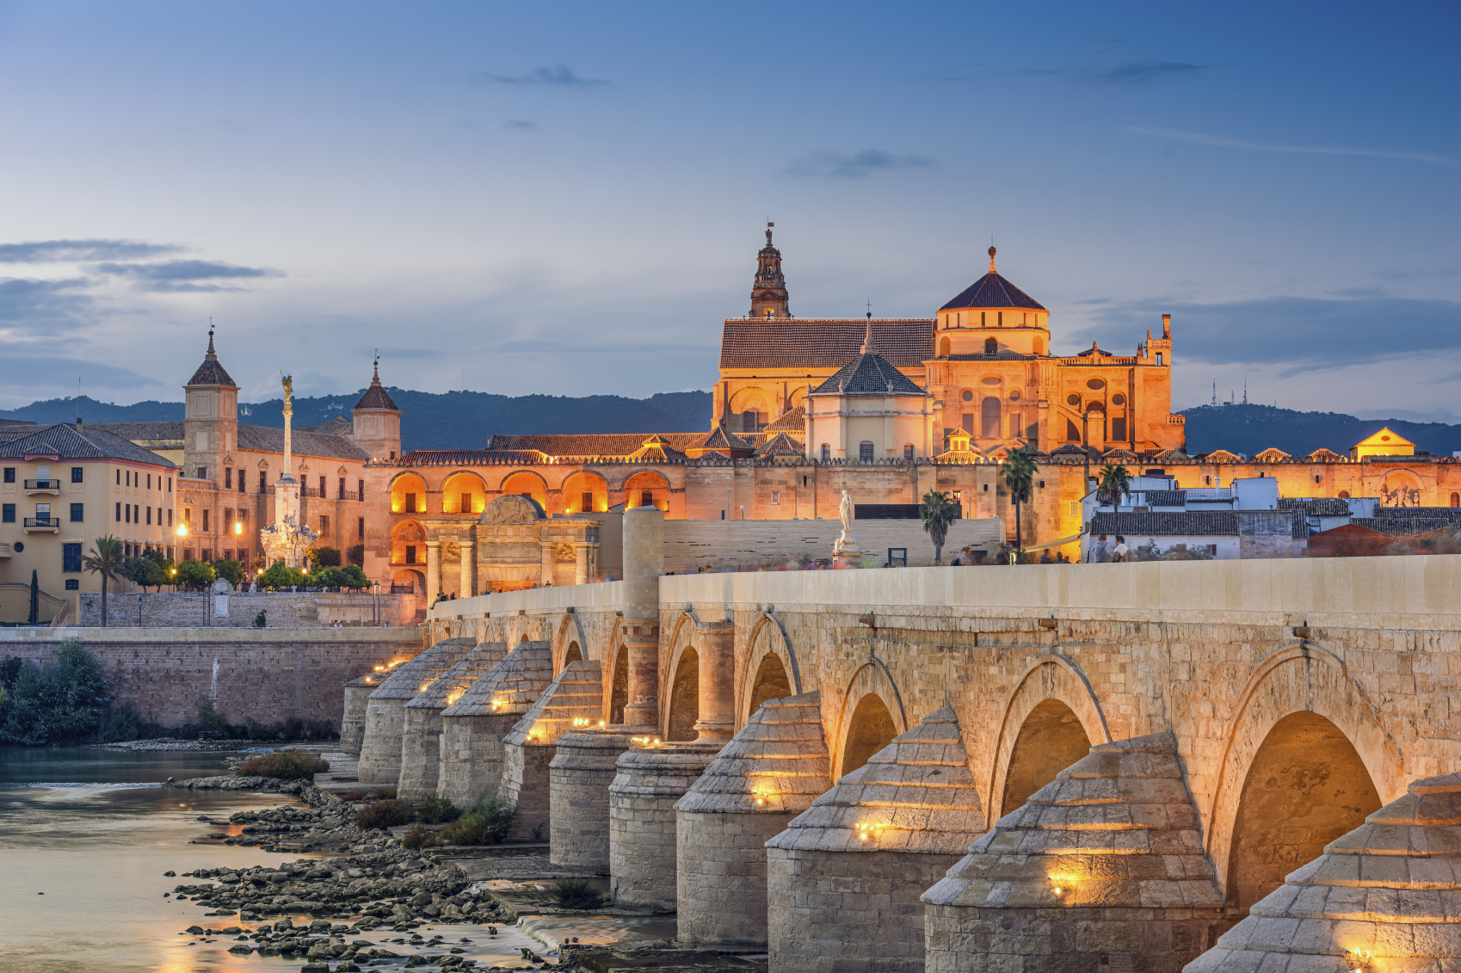
Espanha Torna O Perfume Popular
Notes:
Por muitos anos o perfume ficou apenas na região do Egito e Oriente Médio...
Mas foi a Espanha a responsável por espalhar o perfume pela Europa e o tornar algo quase obrigatório de ser usado. Todos deviam usar...

Slide 8
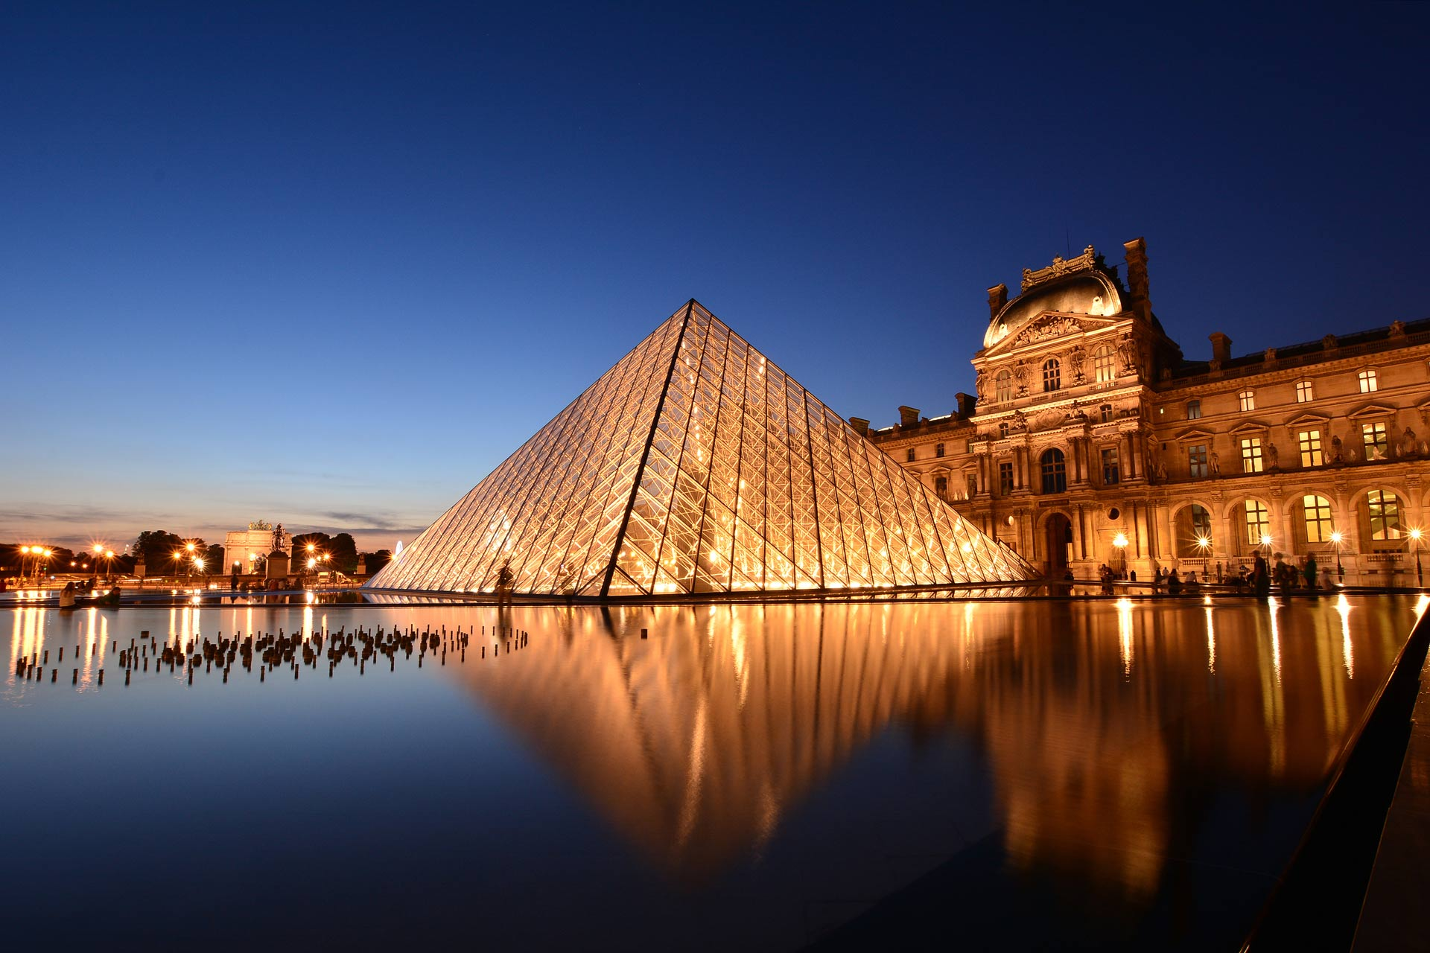
França tem até hoje os melhores centro de pesquisas de perfumes do mundo
Notes:
Mas é a França o pais famoso por ter criado as melhores fragrâncias do mundo.
Até hoje as melhores e mais caras marcas de perfumes...

Slide 9
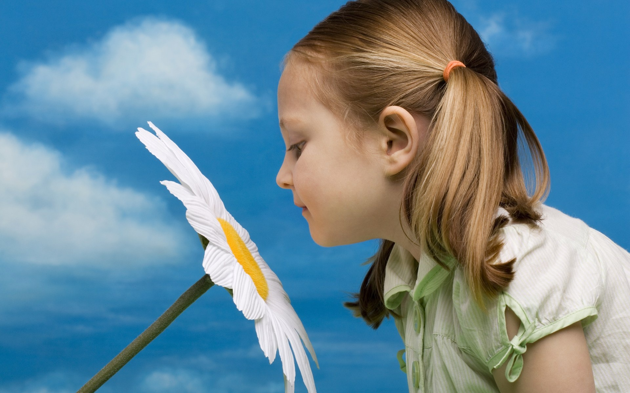
O Legal Do Perfume É Por Que O Cheiro Esta Acompanhado De Emoções E Lembranças, Marca A Nossa Vida...
Notes:
O perfume é especial, por que existe emoções, lembranças e sensações que acompanham os cheiros no decorrer da nossa vida...
E não só do homem...

Slide 10
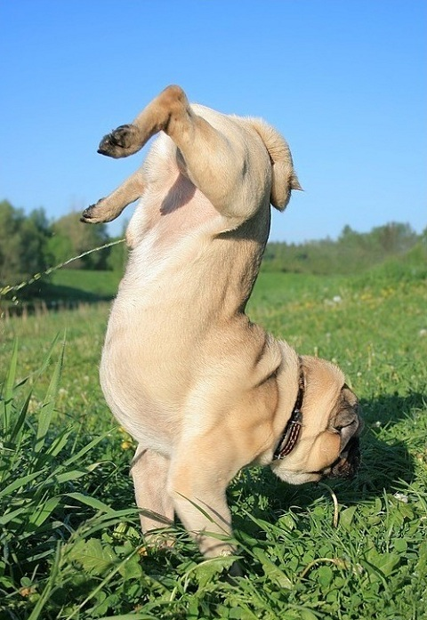
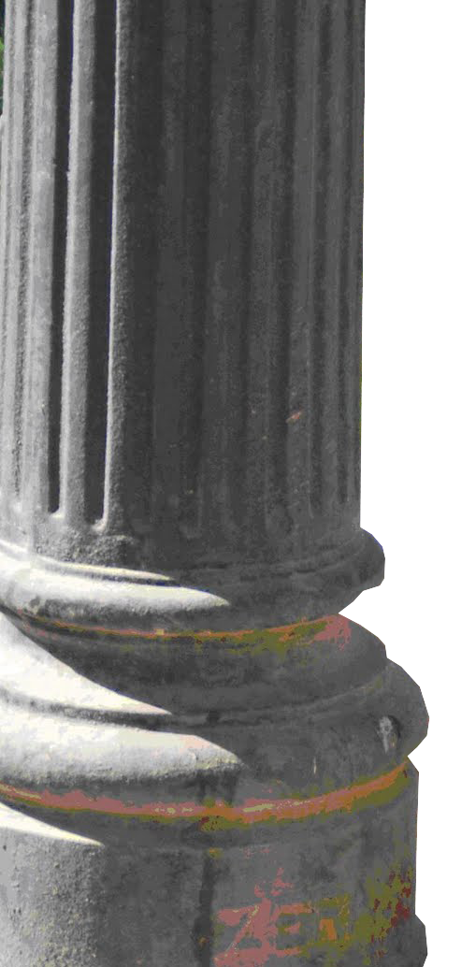
Marcando Território
Notes:
Os animais usam os odores para diversas coisas...
Como esse cachorro marcando território...
Se você tem cachorro já reparou que é só ver um poste e ele já vai levantando a perninha...

Slide 11
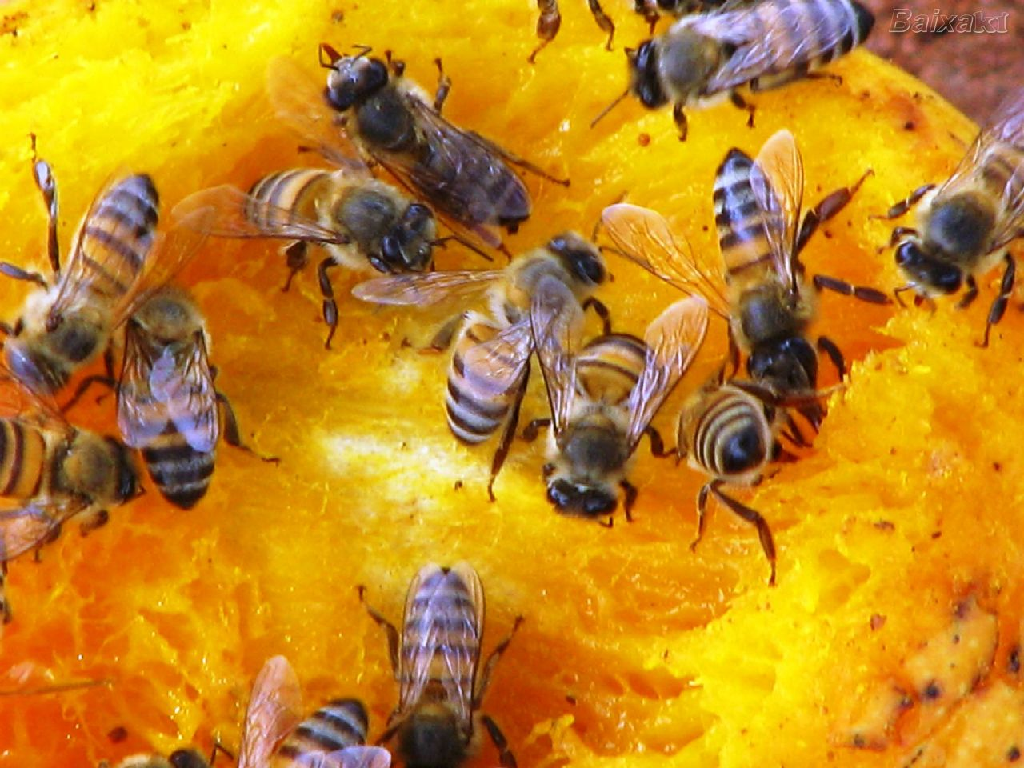
GPS
Notes:
As abelhas usam o cheiro como um espécie de GPS para ajudar as amigas a acharem água ou onde tem flores com pólen...
Uma delas acha o lugar e logo exala um cheiro que chama as outras para o local...

Slide 12
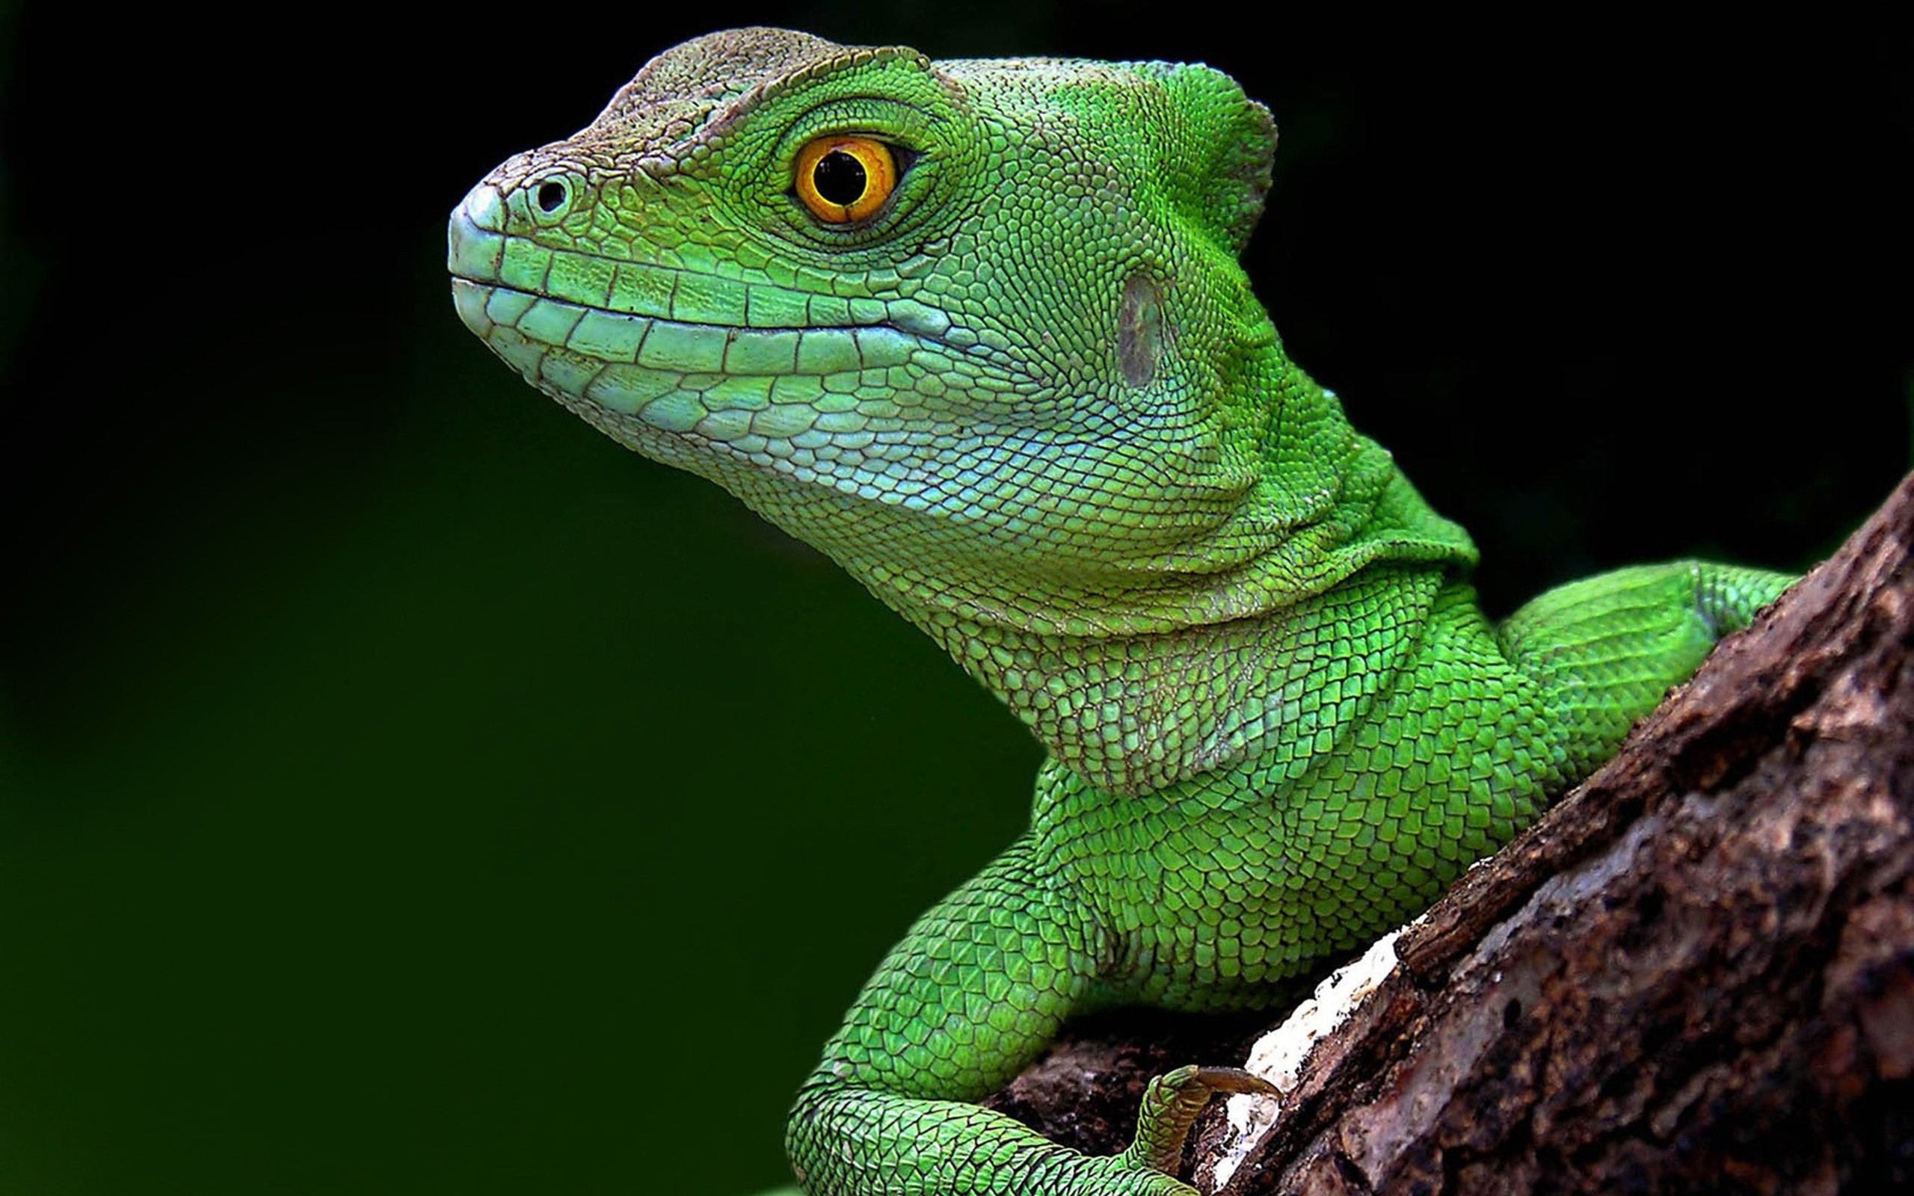
Escolha Do Parceiro
Notes:
Os lagartos, assim como a diversos animais, são monogâmicos e escolhem apenas parceiros virgens, e sabem disso pelo cheiro....

Slide 13
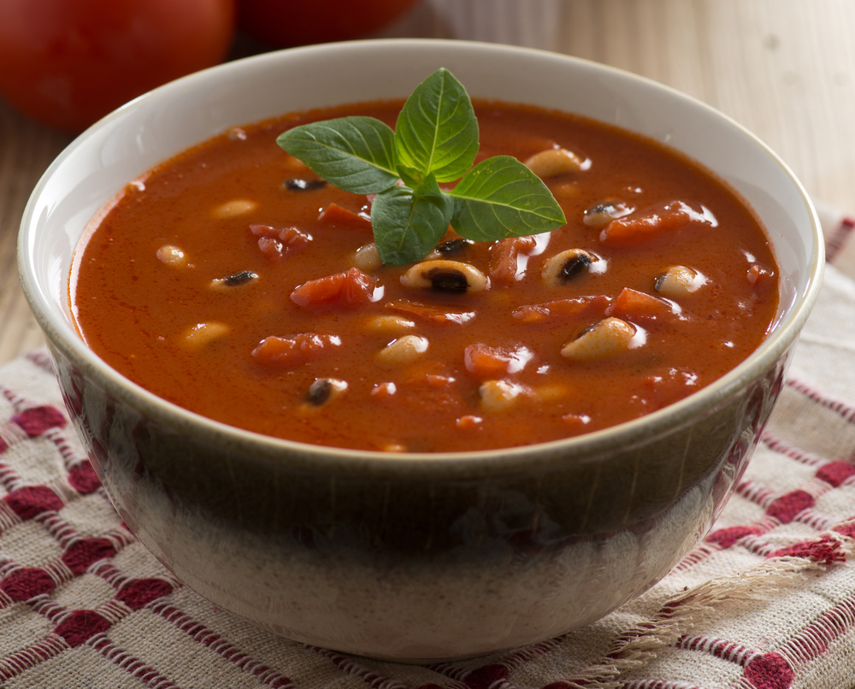
30 Vezes Maior Que O Sol
Júpiter = 1 Pixel
Terra = Invisível
Notes:
Voltando a nós humanos...
Existem cheiros que só de imaginar já da saudade...
Como o feijão da vovó...

Slide 14
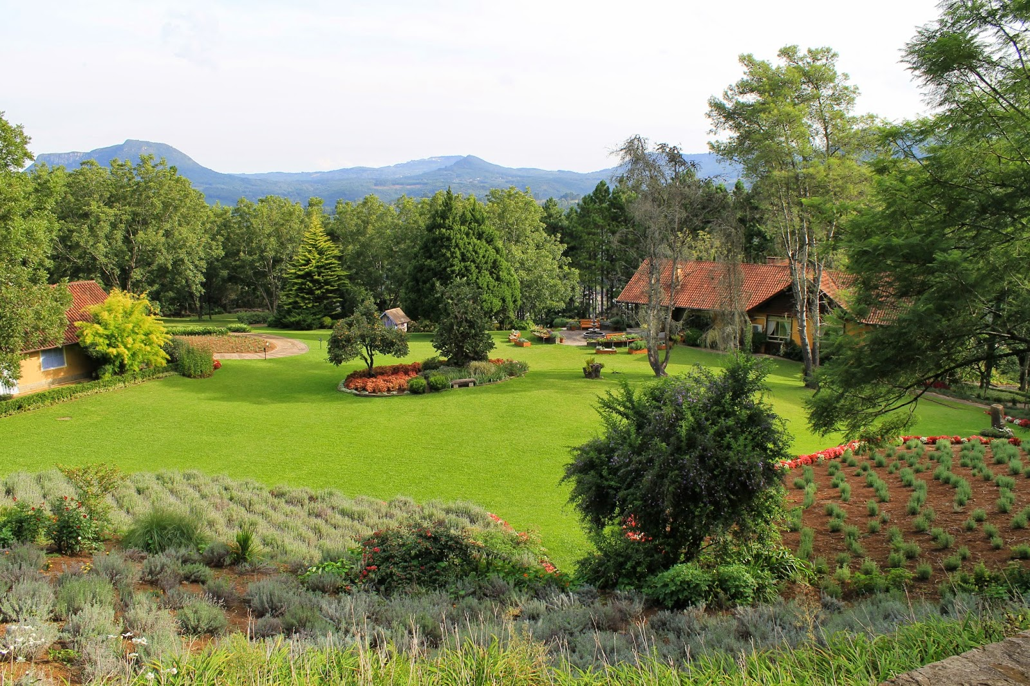
Local Das Férias
Notes:
Ou o cheiro da fazenda que passamos as férias ou da praia e outros...

Slide 15
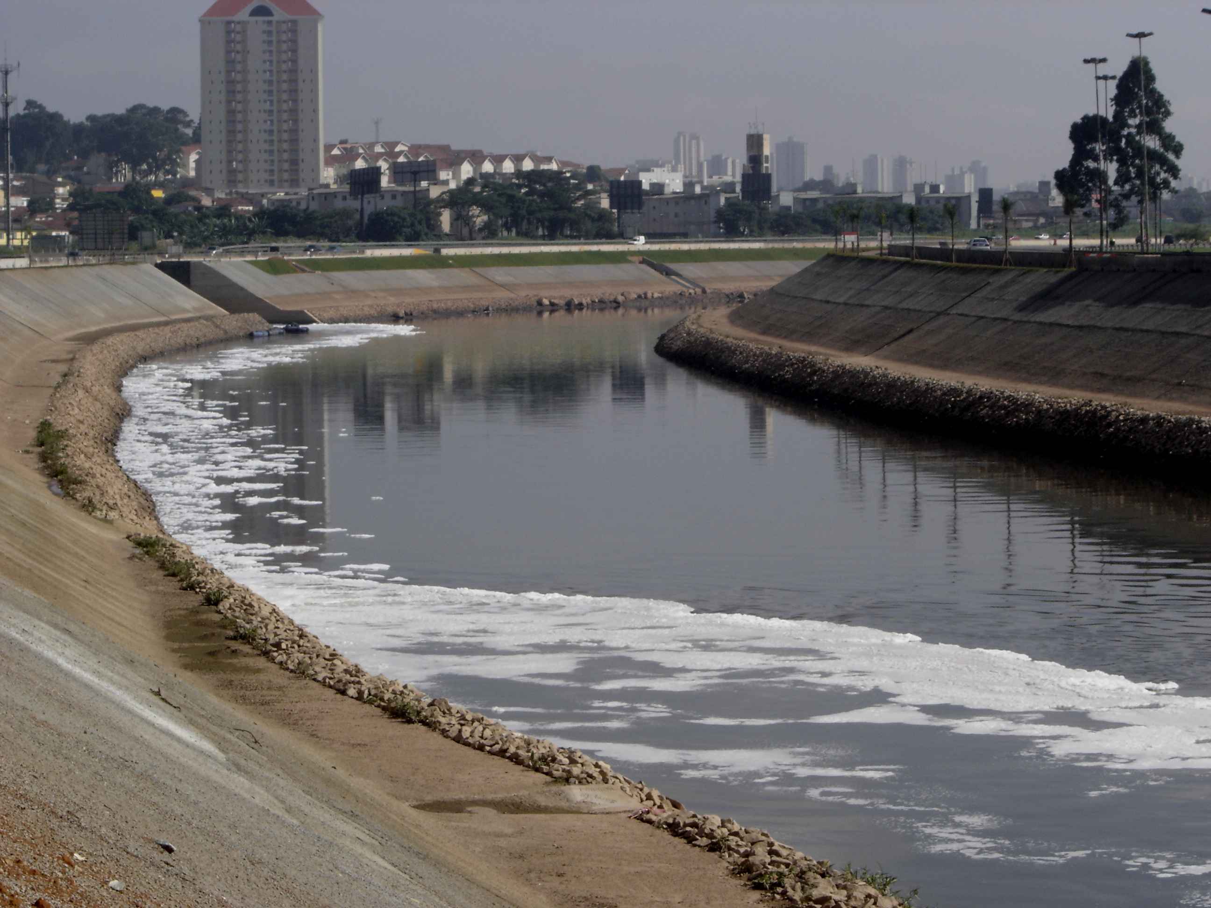
Tietê na Capital
Notes:
Mas temos que lembrar que existe os maus cheiros...
Como de rios poluídos, ou lixos acumulados...
Outra coisa interessante é que nos acostumamos com os cheiros que é como se não sentíssemos...

Slide 16
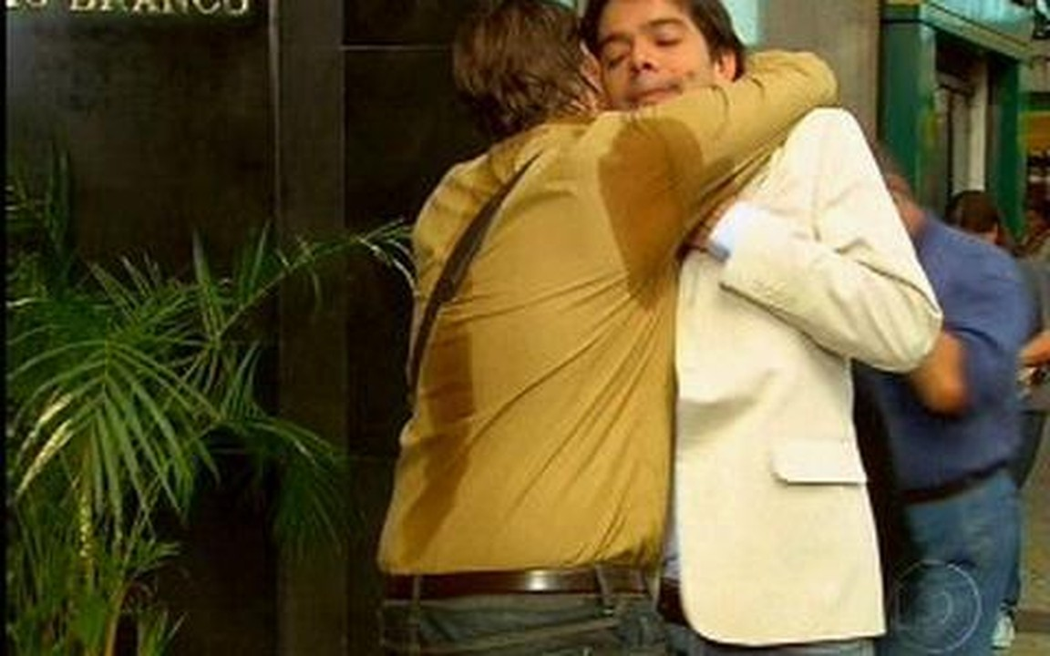
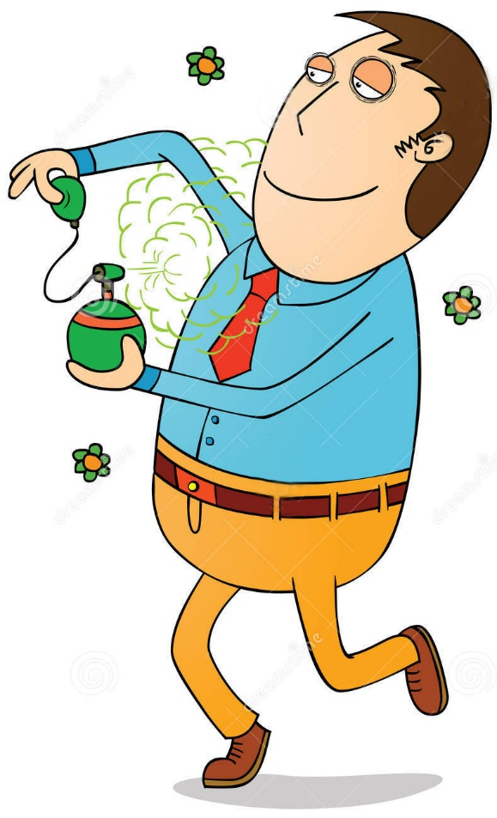
Abraço cheiroso X Abraço Suado
Notes:
No fim todos nós gostamos e nos sentimos bem com os bons cheiros, os chamados de perfume, natural ou artificial... Mas que nos agrada....

Slide 17
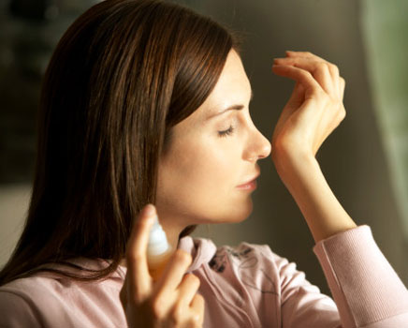
Faça o que vou lhe dizer: tome banho, perfume-se e vista a sua melhor roupa...
Rute 3:3
Notes:
Como esse conselho de Noemi para Rute, na tentativa de arrumar pra ela um marido... Tem gente que quer arrumar um pretendente mas esta com a boca cheirando esgoto, com aquele pedaço de pizza da semana retrasada em baixo do braço, todo suado... Não vai conseguir nem gripe assim, até o vírus foge de perto... O perfume é importantíssimo para a Vida!

Slide 18
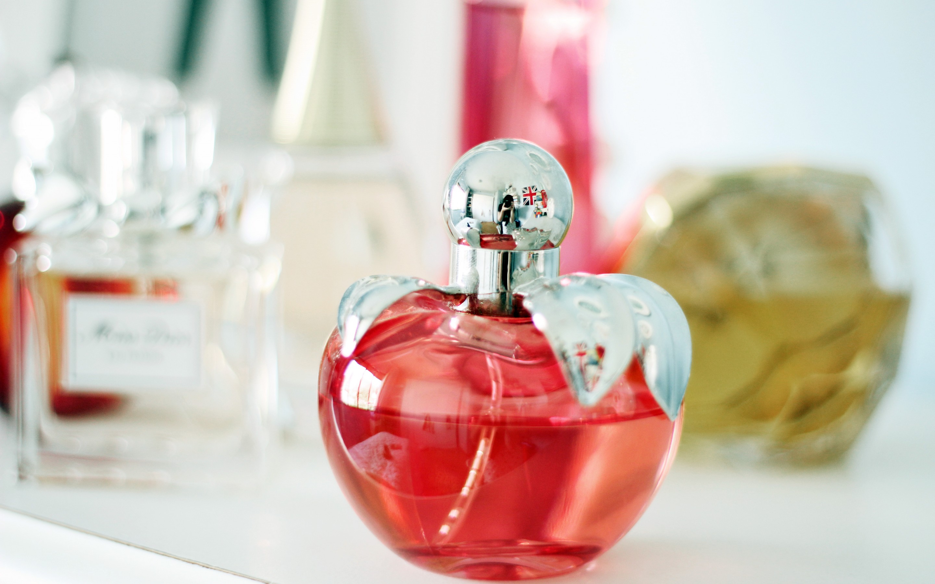
Jesus Nos Dá Um Perfume Para Usarmos Todos Os Dias...
Notes:
É tal importante, que Deus nos dá esse presente todos os dias,
Mas tem uns que usam e outros não...
Tem dias que eu uso e tem dias que eu esqueço...

Slide 19

Mas, demos graças a Deus! Porque Cristo, por meio daquilo que fez, triunfou sobre nós, de modo que agora, aonde quer que vamos, Ele nos utiliza... ...para espalharmos o Evangelho como um perfume suave. Para com Deus, há um cheiro refrescante e saudável em nossas vidas.
É o perfume de Cristo dentro de nós, um aroma tanto para os salvos como para os não salvos ao nosso redor.
2 Coríntios 2:14-15
Notes:
Olha o que a bíblia diz:

Slide 20
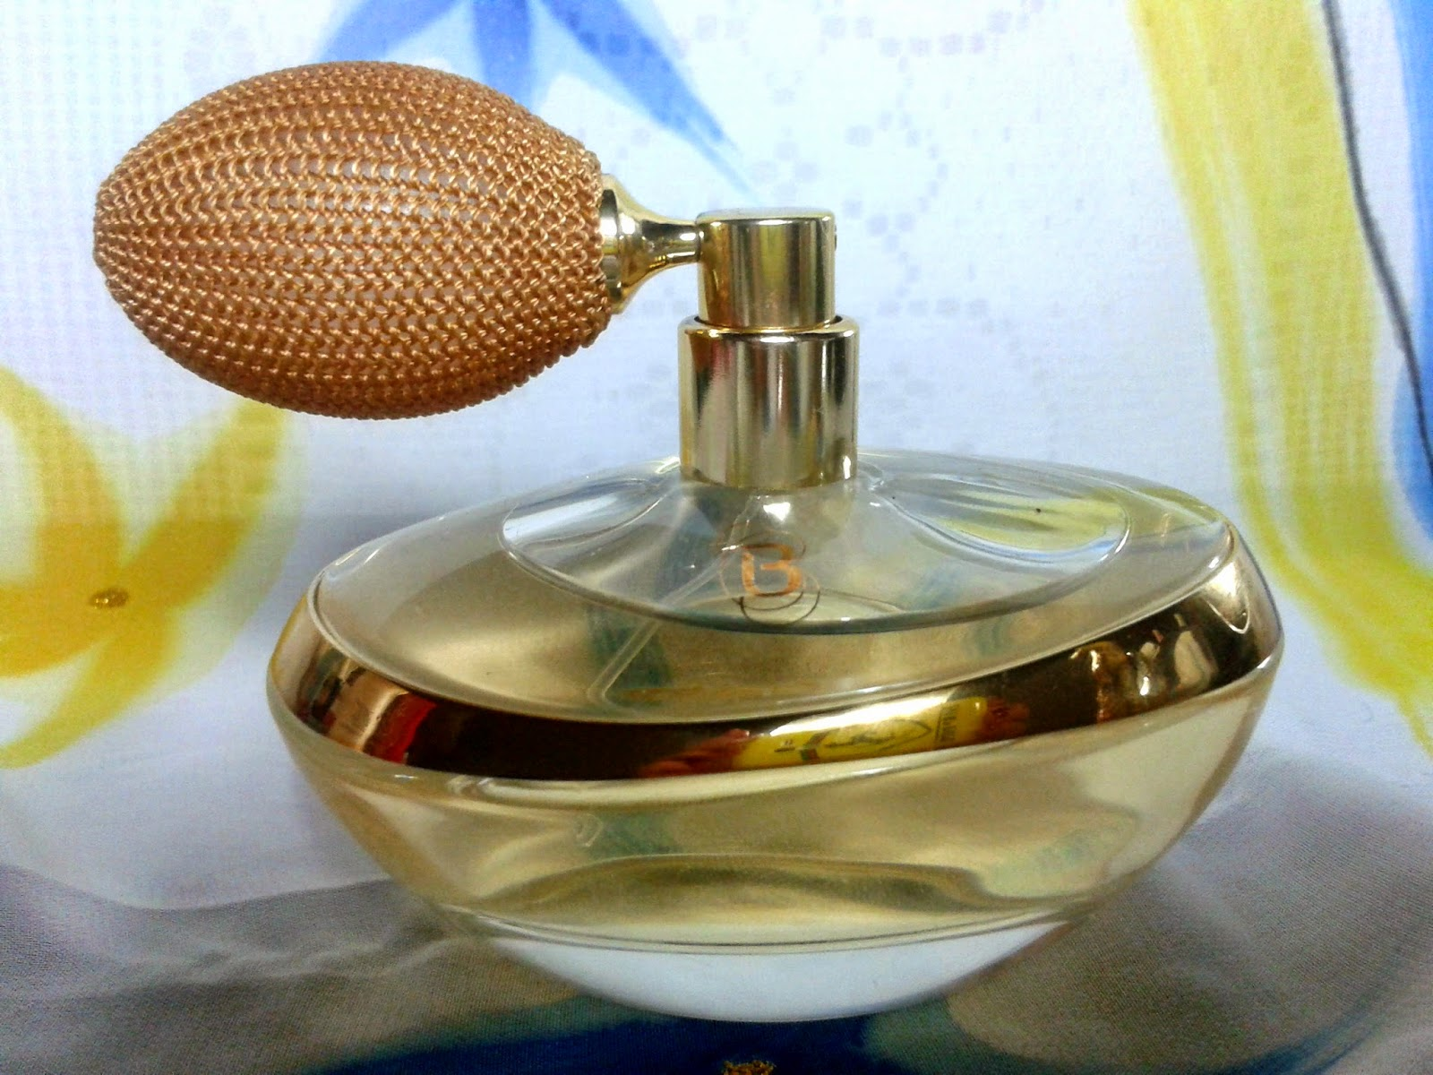
Qual A Fragrância
Do Perfume Que Jesus Nos Dá?
Notes:
Mas qual cheiro tem esse perfume, será que eu já o senti em alguém, será que alguém já sentiu em mim...

Slide 21
Se o amor de Deus estiver no coração, ele se manifestará na vida. O Suave
perfume de Cristo nos envolverá e nossa influência será para o enlevo e bênção dos que nos cercam.
Caminho a Cristo, 52.3
Notes:
No livro caminho a Cristo tem o nome da fragrância do perfume de Jesus... É O AMOR...

Slide 22

Fragrância Do Amor
É O Que As Pessoas Estão Precisando
Notes:
Tudo isso é só 4% do Universo Observável que tem um raio de 13,6 Bilhões de Anos Luz (Visível ao Homem)...
Aqui usar uma trena para exemplificar... 100 cm o Universo Observável e 4 cm tudo que existe de Matéria Conhecida...

Slide 23
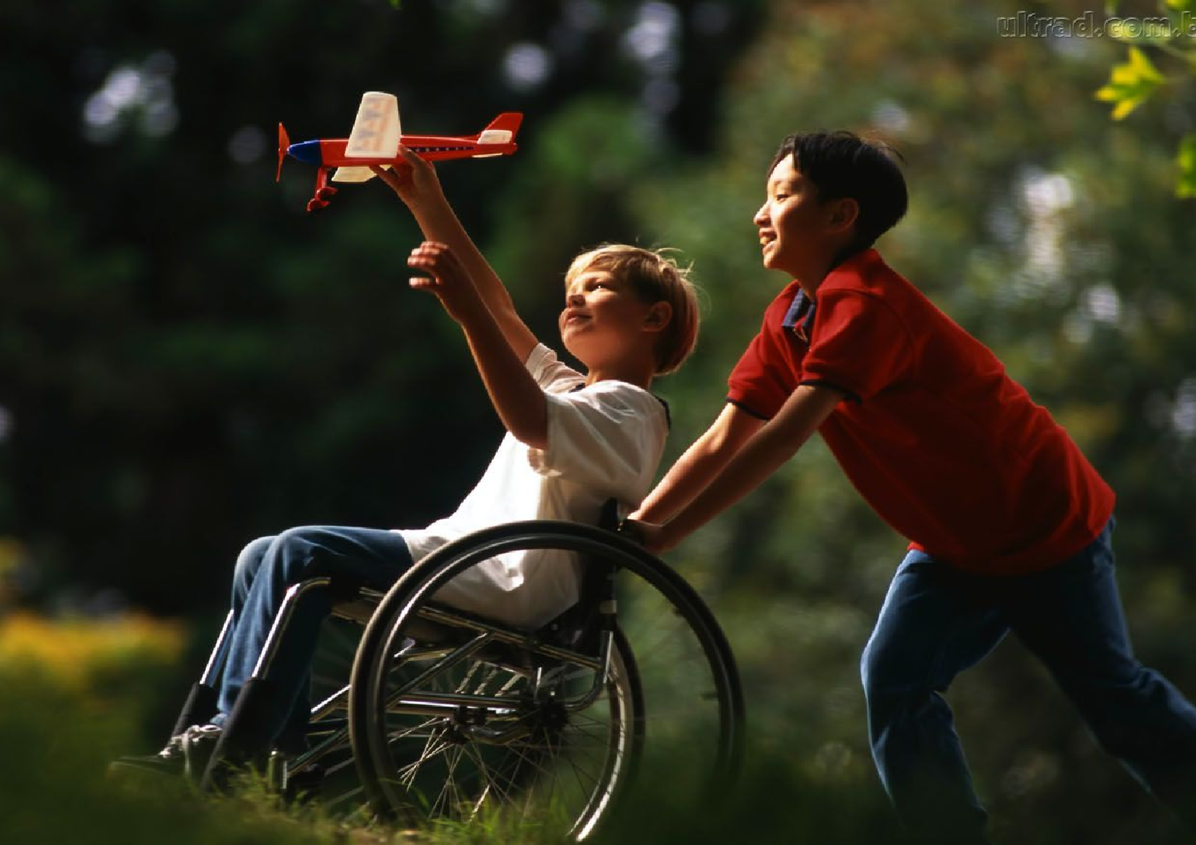
Quando Usamos Todos São Beneficiados
Notes:
Quando estamos com esse perfume nós e as pessoas ao nosso redor são beneficiadas,
Nos ajudamos os que precisam, nós se preocupamos com todos...

Slide 24
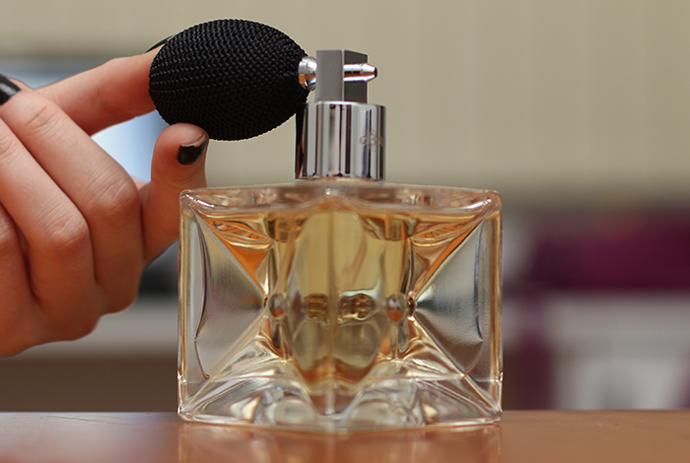
Lily Essence
Notes:
Esse é o perfume que eu dei pra minha esposa assim que casamos, por que um dia passamos na frente da loja e ela disse que era o sonho dela ter um...
Era meio caro pra minha realidade na época, mas fiz um esforço, parcelei em 36 vezes e comprei...
ela gostou tanto que disse que ia guardar pra durar bastante...
MAS TEM ALGO ERRADO NISSO, EU NÃO COMPREI PRA ELA GUARDA E SIM PRA USAR...
A FUNÇÃO DO PERFUME SÓ É ATINGIDA SE ELE FOR USADO....

Slide 25
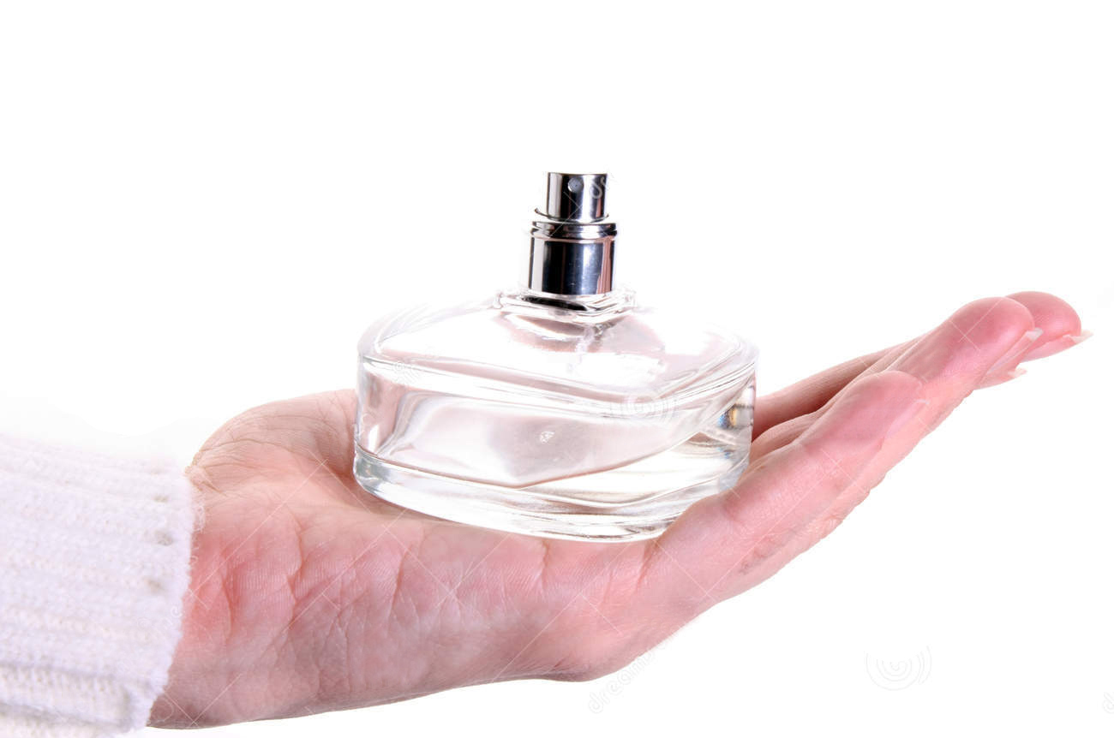
Use O Perfume De Jesus!
Notes:
Não guarde o perfume de Cristo e saia sem ele...
Não é pra isso que ele te dá...
Aprenda a receber o amor de Jesus e compartilhar com as pessoas ao seu redor...
Que presente maravilho ganhamos hoje... O Melhor Perfume de Todos....

